Slide 1

Углубленное программирование на Java Лекция 3 «Базы данных»
Виталий Чибриков

Slide 2

План лекции
JDBC
Executor
Аннотации
ORM
Hibernate
DB Service

Slide 3
Термины и сокращения
JDBC
Java Database Connectivity
ORM
Object Relational Mapping
JPA
Java Persistency API
Hibernate
популярная библиотека для ORM, implements JPA
DAO
Data Access Object

Slide 4
Инструменты
http://dev.mysql.com/downloads/
MySQL Community Server
MySQL Workbench
MySQL Connector: Connector/J
<dependency>
<groupId>mysql</groupId>
<artifactId>mysql-connector-java</artifactId>
<version>5.1.6</version>
</dependency>

Slide 5
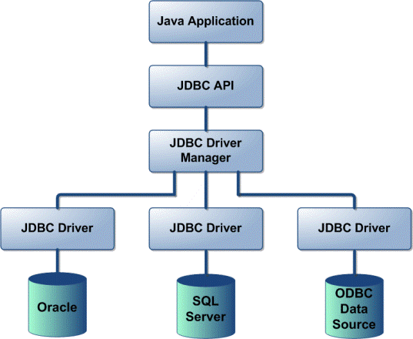
JDBC
Java Database Connectivity ― API для работы с базами из приложений на Java
Предназначена для работы с реляционными базами данных
Предоставляет методы для получения и обновления данных
Не зависит от конкретного типа базы

Slide 6
JDBC API
Connection
Объект отвечает за соединение с базой и режим работы с ней
Statement
Объект представляет выражение обращения к базе
ResultSet
Объект с результатом запроса, который вернула база

Slide 7
JDBC Driver Manager
Название класса драйвера: com.mysql.jdbc.Driver
Создаем объект драйвера при помощи reflection:
(Driver) Class.forName("com.mysql.jdbc.Driver").newInstance()
java.sql.DriverManager – класс хелпер для работы с драйверами
Регистрируем драйвер:
DriverManager.registerDriver(driver);

Slide 8
Connection
Driver driver = (Driver) Class.forName("com.mysql.jdbc.Driver").newInstance();
DriverManager.registerDriver(driver);
StringBuilder url = new StringBuilder();
url.
append("jdbc:mysql://"). //db type
append("localhost:"). //host name
append("3306/"). //port
append("lecture_db?"). //db name
append("user=tully&"). //login
append("password=tully"); //password
// URL: “jdbc:mysql://localhost:3306/lecture_db?user=tully&password=tully”
Connection connection = DriverManager.getConnection(url.toString());

Slide 9
Statements
JDBC позволяет создавать и выполнять запросы к базе
Update statements: CREATE, DELETE, INSERT…
Query statements: SELECT
Интерфейсы
Statement
PreparedStatement
CallableStatement
Query statements возвращают ResultSet
Update statements возвращают число измененных строк

Slide 10
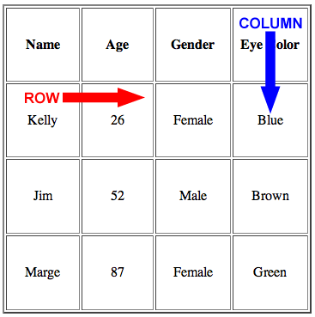
ResultSet
Содержит результат запроса
Перемещение по строкам:
next()
previous()
isLast()
Доступ к полям текущей строки:
По имени колонки: getBoolean(String name), getLong(String name)…
По индексу колонки: getBoolean(int index), getLong(int index)…

Slide 11

close()
Все обращения надо закрывать вручную
resultSet.close()
statement.close()
connection.close()

Slide 12
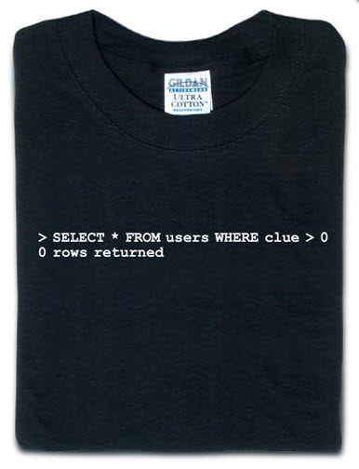
План лекции
JDBC
Executor
Аннотации
ORM
Hibernate
DB Service

Slide 13
Executor
Объект, который содержит методы для работы с запросами
Обработка запроса на создание, вставку, обновление и удаление
execUpdate(Connection connection, String update)
Обработка запроса на получение данных
execQuery(Connection connection, String query, ResultHandler handler)
public interface ResultHandler {
void handle(ResultSet result) throws SQLException;
}

Slide 14
Update Statement
public static int execUpdate(Connection connection, String update) {
Statement stmt = connection.createStatement();
stmt.execute(update);
int updated = stmt.getUpdateCount();
stmt.close();
return updated;
}
Примеры
execUpdate(connection, "create table users (id bigint auto_increment, name varchar(256), primary key (id))");
execUpdate(connection, "insert into users (name) values ('tully')");

Slide 15
Select Statement
public interface ResultHandler {
void handle(ResultSet result) throws SQLException;
}
private static void execQuery(Connection connection,
String query,
ResultHandler handler){
Statement stmt = connection.createStatement();
stmt.execute(query);
ResultSet result = stmt.getResultSet();
handler.handle(result);
result.close();
stmt.close();
}

Slide 16
Вызов execQuery
class ResultHandlerImpl implements ResultHandler{
public void handle(ResultSet result) throws SQLException {
result.next();
System.out.append("User: " + result.getString("name") + '\n');
}
}
…
String query = “select * from users where name = ‘tully’”;
ResultHandler handler = new ResultHandlerImpl()
execQuery(connection, query, handler);

Slide 17
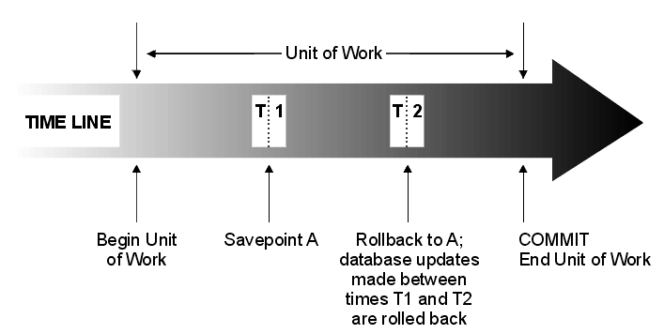
Transactions
По-умолчанию auto-commit после выполнения каждого statement-а
void setAutoCommit(boolean autoCommit) – вкл/выкл автокоммита
void commit()
void rollback()

Slide 18
Transactions
public void execUpdate(Connection connection, String[] updates) {
try {
connection.setAutoCommit(false);
for(String update: updates){
Statement stmt = connection.createStatement();
stmt.execute(update);
stmt.close();
}
connection.commit();
} catch (SQLException e) {
try {
connection.rollback();
connection.setAutoCommit(true);
} catch (SQLException ignore) {}
}
}

Slide 19
Prepared Statements
public void execUpdate(Connection connection, Map<Integer, String> idToName) {
try{
String update = "insert into users(id, user_name) values(?, ?)";
PreparedStatement stmt = connection.prepareStatement(update);
for(Integer id: idToName.keySet()){
stmt.setInt(1, id);
stmt.setString(2, idToName.get(id));
stmt.executeUpdate();
}
stmt.close();
} catch (SQLException e) {
e.printStackTrace();
}
}

Slide 20
Типизация
public interface TResultHandler<T> {
T handle(ResultSet resultSet) throws SQLException;
}
public class TExecutor {
public <T> T execQuery(Connection connection,
String query,
TResultHandler<T> handler) throws SQLException {
Statement stmt = connection.createStatement();
stmt.execute(query);
ResultSet result = stmt.getResultSet();
T value = handler.handle(result);
result.close();
stmt.close();
return value;
}
}

Slide 21
Типизация
TExecutor execT = new TExecutor();
String query = “select user_name from users where id=1”;
String name = execT.execQuery(
connection,
query,
new TResultHandler<String>(){
public String handle(ResultSet result) throws SQLException {
result.next();
return result.getString("user_name");
}
});
System.out.append("User: " + name + '\n');

Slide 22

План лекции
JDBC
Executor
Аннотации
ORM
Hibernate
DB Service

Slide 23
Annotations
Аннотации ― метаданные о коде
Содержат данные о программе не являясь частью программы
Не влияют непосредственно на работу приложения
Влияют только на ту функциональность, которая их обрабатывает
“Decorating” or “wrapping” классы в runtime

Slide 24
Примеры аннотаций
Аннотация на класс
@Deprecated
class oldClass{…}
Аннотация на метод
@Test
public void unitTestSomething(){…}
Аннотация на поле
@Nullable
private Object object;
Аннотация на переменную
public int getUserId(@NotNull User user){…}

Slide 25
NotNull
@NotNull
Ссылка не может быть null
Для программиста – указание на то, что на null можно не проверять
Для среды разработки – подсветка присваиваний null
В runtime – исключение в момент присваивания null

Slide 26
Стандартные аннотации
@Deprecated
Обозначает устаревшую функциональность
Deprecated методы могут быть удалены в следующих версиях
@Override
Отмечает методы, кторые переопределяют методы базового класса
Компилятор проверяет сигнатуры методов
@SuppressWarnings
Указание IDE или компилятору не сообщать об проблемах типа «warning»

Slide 27
Синтаксис аннотаций
Не может наследовать или быть базовым классом
Не содержит конструкторов и полей
Может содержать методы без переменных, которые работают как поля
@interface CreatedBy {
String author();
String date();
}
@CreatedBy (author = “tully”, date = “01.12.2013”)
public class MyClass {…}
@CreatedBy (author = “tully”, date = “01.12.2013”)
public static void main(String args[])

Slide 28
Обработка аннотаций
Обработка аннотаций в runtime
Class myClass = MyClass.class;
Method method = myClass.getMethod(“main”);
CreatedBy annotationC = myClass.getAnnotation(CreatedBy.class);
CreatedBy annotationM = method.getAnnotation(CreatedBy.class);
log.info(“Author of the class: ” + annotationC.author());
log.info(“Date of Writing the class: ” + annotationC.date());
log.info(“Author of the method: ” + annotationM.author());
log.info(“Date of Writing the method: ” + annotationM.date());

Slide 29
Виды аннотаций
RetentionPolicy.SOURCE ― аннотации присутствуют только в коде
Информация для компилятора
Информация для инструментов IDE
RetentionPolicy.CLASS ― сохранены в .class, но не доступны в runtime
Доступны при анализе byte-кода
Не доступны через reflection
RetentionPolicy.RUNTIME ― сохранены в .class и доступны в runtime
Аннотации можно получать из getClass() через reflection

Slide 30
Аннотации аннотаций
@Retention ― аннотация для указания типа аннотации
@Retention(RetentionPolicy.RUNTIME)
@interface CreatedBy {
String author();
String date();
}

Slide 31

План лекции
JDBC
Executor
Аннотации
ORM
Hibernate
DB Service

Slide 32
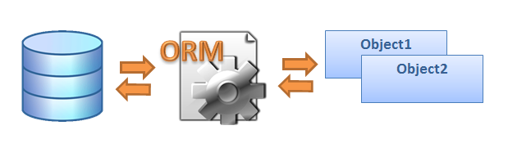
Object-Relational Mapping
Связь между объектной моделью программы и реляционной моделью базы
Пример
Методы DAO принимают объекты и сохраняют их в базе
Методы DAO возвращают объекты собирая их на основе запросов

Slide 33
Java Persistence API
Package javax.persistence
Аннотации
@Entity: объект класса можно «переложить» в таблицу
@Table: связывает класс и таблицу
@Id: поле является первичным ключом в таблице
@Column: связывает поле и колонку в таблице

Slide 34
DataSet
DataSet ― объект содержащий данные одной строки таблицы
На каждую таблицу свой DataSet
Извлечение и вставку данных удобно проводить через DataSet-ы
В терминах JPA DataSet это Entity

Slide 35
DataSet
public class UsersDataSet {
private long id;
private String name;
public UsersDataSet(long id, String name){
this.id = id; this.name = name;
}
public UsersDataSet(String name){
this.id = -1; this.name = name;
}
public String getName() { return name; }
public long getId() { return id; }
}

Slide 36
DAO
Data Access Object
Объект доступа к данным
Шаблон проектирования скрывающий детали работы с базой
Обычно один DAO на одну таблицу
Высокоуровневый доступ к данным через DataSet-ы
Варианты операций над базой:
Вставка строки ― добавление DataSet
Поиск строки по ключу ― возврат DataSet-а
Поиск строк по признаку ― возврат List<DataSet>
Удаление строки

Slide 37
interface UsersDAO
public interface UsersDAO {
UsersDataSet get(long id) throws SQLException;
UsersDataSet getByName(String name) throws SQLException;
void add(UsersDataSet dataSet) throws SQLException;
void delete(long id) throws SQLException;
}

Slide 38

План лекции
JDBC
Executor
Аннотации
ORM
Hibernate
DB Service

Slide 39
Hibernate
ORM библиотека для Java
<dependencies>
<dependency>
<groupId>mysql</groupId>
<artifactId>mysql-connector-java</artifactId>
<version>5.1.6</version>
</dependency>
<dependency>
<groupId>org.hibernate</groupId>
<artifactId>hibernate-core</artifactId>
<version>4.3.1.Final</version>
</dependency>
</dependencies>

Slide 40
Configuration
Configuration configuration = new org.hibernate.cfg.Configuration();
configuration.setProperty(propertyName, propertyValue);
propertyName | propertyValue
hibernate.dialect | org.hibernate.dialect.MySQLDialect
hibernate.connection.driver_class | com.mysql.jdbc.Driver
hibernate.connection.url | jdbc:mysql://localhost:3306/Lecture3
hibernate.connection.username | tully
hibernate.connection.password | tully
hibernate.show_sql | true
hibernate.hbm2ddl.auto | update

Slide 41
hibernate.hbm2ddl.auto
hibernate.hbm2ddl.auto
Автоматически создает или проверяет схему базы при создании SessionFactory
validate: проверяет схему, не внося изменений
update: обновляет схему, если находит различия
create: пересоздает схему
create-drop: уничтожает схему при закрытии SessionFactory

Slide 42
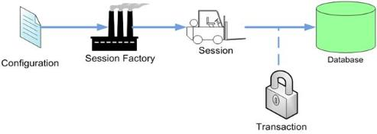
Session Factory
Фабрика, которая создает сессии.
Одна фабрика на приложение.
Одна сессия на запрос.

Slide 43
Session Factory
StandardServiceRegistryBuilder builder = new StandardServiceRegistryBuilder();
builder.applySettings(configuration.getProperties());
ServiceRegistry serviceRegistry = builder.buildServiceRegistry();
SessionFactory sessionFactory = configuration.buildSessionFactory(serviceRegistry);
Session session = sessionFactory.openSession();
Transaction transaction = session.beginTransaction();
System.out.append(transaction.getLocalStatus().toString());
session.close();
sessionFactory.close();

Slide 44
Аннотации для DataSet-ов
import javax.persistence.*;
@Entity
@Table(name="users")
public class UserDataSet {
@Id
@Column(name="id")
@GeneratedValue(strategy = GenerationType.IDENTITY)
private long id;
@Column(name="name")
private String name;
…
}
Перед созданием SessionFactory:
configuration.addAnnotatedClass(UserDataSet.class);

Slide 45
Session
Основной интерфейс между приложением и библиотекой
Время жизни сессии соответствует времени жизни транзакции
Задача сеcсии ― работа с объектами проанотированными как @Entity
public void save(UserDataSet dataSet){
Session session = sessionFactory.openSession();
Transaction trx = session.beginTransaction();
session.save(dataSet);
trx.commit();
session.close();
}
public UserDataSet read(long id){
Session session = sessionFactory.openSession();
return (UserDataSet)session.load(UserDataSet.class, id);
}

Slide 46

План лекции
JDBC
Executor
Аннотации
ORM
Hibernate
DB Service

Slide 47
Database Service
DatabaseService – сервис скрывающий работу с базой
При создании соединяется с базой
В своих методах создает DAO
JDBC
TExecutor ― класс с типизированными методами для работы с запросами
Hibernate
Аннотации на все DataSet-ы, автоматическое создание схемы

Slide 48
Database Service
Для каждой таблицы
TableDAO ― объект доступа к данным таблицы с именем Table
TableDataSet ― объект с данными одной строки таблицы с именем Table

Slide 49
Практическое задание
1. Расширить приложение так чтобы пользователь мог с начальной страницы перейти на страницу регистрации. На этой странице должна быть форма, отправка которой инициирует на сервере создание записи в БД для нового пользователя. 2. Логин пользователя должен проходить через чтение данных пользователя из БД. 3. Добавить файл с описанием схемы базы в проект. 4. На стороне БД создать таблицу по описанной схеме. 5. Код приложения должен содержать DAO и DataSet для таблицы авторизации. DAO может быть написан на «чистом» JDBC или с помощью Hibernate.

Slide 50
Спасибо за внимание
Виталий Чибриков chibrikov@corp.mail.ru

